Slide 1
3-Ingeniería Inversa
Mantenimiento de SW

Slide 2
¿Qué es la ingeniería inversa?
Def.- Es el proceso de construir especificaciones de un mayor nivel de abstracción partiendo del código fuente de un sistema software o cualquier otro producto.
Estas especificaciones de un mayor nivel de abstracción pueden volverse a utilizar para construir una nueva implementación del sistema utilizando, por ejemplo, técnicas de ingeniería directa.

Slide 3
Beneficios de la Ingeniería Inversa
La Ingeniería Inversa no cambia la funcionalidad del software sino que permite obtener productos que indican como se ha construido.

Slide 4
Beneficios de la Ingeniería Inversa
Los beneficios principales son:
  Reducir la complejidad del mismo, con lo cual la se facilita su mantenimiento.
  Generar diferentes representaciones, principalmente gráficas lo que facilita su comprensión.
  Recuperar y/o actualizar la información perdida (cambios que no se documentaron en su momento): en la evolución del sistema se realizan cambios que suelen no actualizarse en las representaciones de nivel de abstracción alto, para lo cual se requiere recuperar el diseño.

Slide 5
Beneficios de la Ingeniería Inversa
Los beneficios principales son:
  Detectar efectos laterales: al realizar cambios en el sistema pueden surgir efectos no deseados, estas anomalías pueden detectarse con la ingeniería inversa.
  Facilitar la reutilización: detectar componentes de posible reutilización de sistemas existentes, pudiendo aumentar la productividad, reducir costes y riesgos de mantenimiento.

Slide 6
En pocas palabras …
La finalidad de la Ingeniería Inversa es desentrañar los misterios y secretos de los sistemas a partir del código …
Para esto se emplean herramientas que extraen información de los datos, procedimientos y arquitectura del sistema existente.

Slide 7
Tipos de Ingeniería Inversa …
Ingeniería inversa de datos: se aplica sobre código de base de datos (aplicación, código SQL, etc) para obtener los modelos relacionales o sobre el modelo relacional para obtener el diagrama Entidad-relación.

Slide 8
Tipos de Ingeniería Inversa …
Ingeniería inversa de lógica o de proceso: para averiguar la lógica o sobre cualquier documento de diseño para obtener documentos de análisis o requisitos.

Slide 9
Tipos de Ingeniería Inversa …
Ingeniería inversa de interfaces de usuario: para obtener los modelos y especificaciones que sirvieron de base para la construcción de la IU y tomarlos como punto de partida en procesos de ingeniería directa para modificar dicha IU.

Slide 10
Herramientas para la Ingeniería Inversa-Depuradores
Def.- Es un programa que se utiliza para controlar otros programas.
Permite avanzar paso a paso, rastrear fallos, establecer puntos de control y observar variables y el estado de la memoria.
Son muy valiosos a la hora de determinar el flujo lógico del programa.

Slide 11
Herramientas para la Ingeniería Inversa-Depuradores
Un punto de ruptura (breakpoint) es una instrucción del depurador que permite parar la ejecución del programa cuando cierta condición se cumpla.

Slide 12
Herramientas de Inyección de Fallos
Def.- Son herramientas que proporcionan entradas malformadas, con formato inadecuado al proceso de software objetivo para provocar errores.

Slide 13
Herramientas de Inyección de Fallos
Algunos fallos tienen implicaciones en la seguridad (fallos que permiten el acceso a la computadora principal o la red).
Otras están basadas en el anfitrión, funciona como depuradores, buscando alterar las condiciones del programa para observar resultados.
Y también inyectores basados en redes para manipular tráfico y determinar el efecto en los equipos receptores.
Ejemplo de Herramienta de Inyección de Fallos y su Prototipo.

Slide 14
Desensambladores
Def.- Es una herramienta que convierte código máquina en lenguaje ensamblador.
Los desensambladores revelan que instrucciones máquina son usadas por código.
Cómo el código máquina es específico para una arquitectura de HW, los desensambladores también.

Slide 15
Ejemplos-Desensambladores
IDA Pro: desensamblador muy potente, aunque de elevado precio. https://www.hex-rays.com/products/ida/index.shtml
IDA Pro Freewar: casi como IDA Pro, pero sólo para Intel x86 y Windows. https://www.hex-rays.com/products/ida/support/download_freeware.shtml
PE Explorer: desensamblador centrado en “facilidad de uso, claridad y navegación”. No tan completo como IDA Pro, pero más económico. http://www.heaventools.com/
Bastard Disassembler: desensamblador para Linux y FreeBSD. http://bastard.sourceforge.net/
Ciasdis: herramienta para construir conocimiento sobre un cuerpo de código de manera interactiva e incremental. Es el único que permite volver a ensamblar el código desensamblado. http://home.hccnet.nl/a.w.m.van.der.horst/ciasdis.html

Slide 16
Compiladores inversos o decompiladores
Def.- Es una herramienta que transforma código ensamblador o código máquina en código fuente en lenguaje de alto nivel.
Hay también los que transforman lenguaje intermedio en código fuente en lenguaje de alto nivel.
SOFTWARE ENGINEERING

Slide 17
Compiladores inversos o decompiladores
Estas herramientas son útiles para determinar la lógica de nivel superior de ciclos o declaraciones if-then.

Slide 18
Ejemplos-Compiladores inversos o decompiladores
http://www.backerstreet.com/decompiler/decompilers.htm
DCC Decompiler: ofrece una perspectiva teórica de la decompilación, pero sólo soporta programas MS-DOS.
Boomerang Decompiler Project: intento de construir un decompilador para varias máquinas y lenguajes.
Reverse Engineering Compiler (REC): decompila código ensamblador a una pseudo representación en “C”.

Slide 19
Herramientas CASE
Las herramientas CASE suelen analizar el código para obtener representaciones de más alto nivel de diversos aspectos del mismo.
Por ejemplo, si la herramienta CASE es orientada a UML, podría analizar código OO (Java, C#, etc.) para detectar las relaciones estructurales entre objetos o los intercambios de mensajes entre objetos.

Slide 20
Ingeniería Inversa de Procesos
La primer actividad de ingeniería inversa consiste en intentar comprender y extraer las abstracciones de procedimientos representados por el código fuente.
Para comprender las abstracciones se debe analizar el código en distintos niveles de abstracción:
  Sistema
  Programa
  Componente
  Configuración
  Sentencia

Slide 21
Ingeniería Inversa de Procesos-Todo el Sistema
Lo primero es comprender totalmente la funcionalidad de todo el sistema de aplicaciones generales sobre el que se está operando.
Esto ofrece un contexto para análisis posterior y proporciona ideas generales sobre problemas de interoperabilidad.
Cada programa representará una abstracción funcional de alto nivel, un diagrama de bloques puede mostrar las interacciones entre estas abstracciones funcionales.
Cada programa puede representar una subfunción.
En cada componente se crea una narrativa de procesamiento, de existir estas narrativas se deben validar para verificar posibles errores.

Slide 22
Ingeniería Inversa de Procesos-Programa x Programa
Dentro de 1 programa, se verifica el código interior.
Se debe tratar de identificar las secciones que señalan las configuraciones genéricas de procedimientos: (posiblemente)
  Una sección que prepara los datos para su procesamiento.
  Una sección que efectúa el procesamiento.
  Una sección que prepara los datos para exportación del componente.
Pudieran existir secciones más pequeñas dentro de las mismas (Ej.- verificación de datos, comprobación de límites, etc.).

Slide 23
¿Cuándo aplicar Ingeniería inversa de procesos?
Suele utilizarse para:
  Entender mejor la aplicación y regenerar el código.
  Migrar la aplicación a un nuevo sistema operativo.
  Generar/completar la documentación.
  Comprobar que el código cumple las especificaciones de diseño.
La información extraída son las especificaciones de diseño: modelos de flujo de control, diagramas de diseño, documentos de especificación de diseño, etc.
Se pueden tomar estas especificaciones como nuevos puntos de partida para aplicar ingeniería inversa de nuevo y obtener información a mayor nivel de abstracción.

Slide 24
¿Cómo aplicar Ingeniería inversa de procesos?
A la hora de aplicar ingeniería inversa de procesos puede seguir los siguientes pasos:
  Buscar el programa principal
  Ignorar inicialización de variables, etc.
  Inspeccionar la primer rutina llamada y examinar si es importante.
  Inspeccionar las rutinas llamadas por la primer rutina del programa principal y examinar aquéllas que parecen importantes.
  Repetir los pasos 3-4 a lo largo del resto del software.
  Recopilar las rutinas “importantes” llamados componentes funcionales.
  Asignar significado a cada componente funcional, es decir: (a) explicar que hace cada componente funcional en el conjunto del sistema y (b) explicar que hace el sistema a partir de los componentes funcionales.

Slide 25
Ejercicio Ing Inversa de Procesos
Ej.- Considere las clases y aplique el método:
  Persona.java
  Trabajador.java

Slide 26
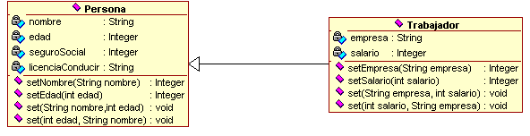
Ejercicio Ing Inversa de Procesos
Resultado: clases UML

Slide 27
Ingeniería Inversa de Datos (I.I.D.)
La I.I.D. es el conjunto de técnicas que permiten la obtención de una representación conceptual de un esquema de base de datos a partir de una codificación.
Sus aplicaciones pueden ser:
  Redocumentar, reconstruir o actualizar documentación perdida o inexistente de la base de datos.
  Servir de pivote en un proceso de migración de datos.
  Ayudar en la exploración y extracción de datos en bases poco documentadas.

Slide 28
Ingeniería Inversa de Datos (I.I.D.)
La información extraida puede ser: Entidad, Relación, Atributos, Claves primarias, secundarias, etc.
A partir de estos elementos se pueden crear Modelos de Datos (Ej.-Diagramas Entidad-Relación).

Slide 29
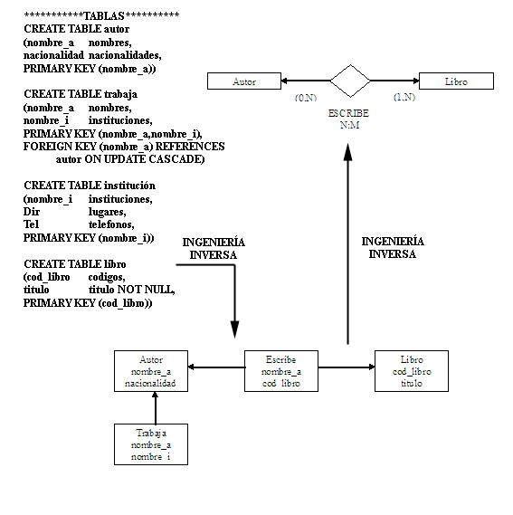
Ejemplo de Ingeniería Inversa de Datos (I.I.D.)

Slide 30
Técnicas de I.I.D.
Chiang et al (1994,1996):
  Suposiciones: 3FN. Consistencia en el nombrado de los atributos. Sin errores en los atributos claves.
  Entradas: Esquema de relación. Instancia de datos. Dependencias.
  Salidas: Entidades. Relaciones binarias. Generalizaciones. Agregaciones.
  Características: Requiere el conocimiento acerca del nombre de los atributos. Propone un marco de trabajo para la evaluación de los métodos de ingeniería inversa. Identifica claramente los casos en los que las entradas de los humanos son necesarias.
SOFTWARE ENGINEERING

Slide 31
Técnicas de I.I.D.
Navathe & Among (1987):
  Suposiciones: 3FN y algunos 2FN. Consistencia en el nombrado de atributos. Sin ambigüedades de clave ajena. Claves candidatas específicas.
  Entradas: Esquemas de relación.
  Salidas: Entidades. Relaciones binarias. Categorías. Cardinalidades.
  Características. Es vulnerable a la ambigüedad en el reconocimiento de claves ajenas.
SOFTWARE ENGINEERING

Slide 32
I.I.D. El método de Hainaut et al
El método pasa por 2 fases:
  Se extraen las estructuras
  Se conceptualizan las estructuras
SOFTWARE ENGINEERING

Slide 33
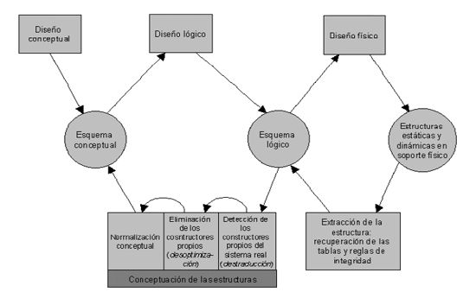
I.I.D. El método de Hainaut et al

Slide 34
I.I.D. El método de Hainaut et al (Fase I)
FASE I: Extracción de estructuras
  Considerar cada archivo una posible tabla.
  Considerar cada campo del archivo como un posible campo de la tabla.
  Identificar las claves primarias.
  Identificar claves ajenas.
  “Filtrar” las tablas (por ejemplo, despreciar aquellos archivos sin clave principal).
  Detección de campos obligatorios.
  Detección de asociaciones entre tablas
SOFTWARE ENGINEERING

Slide 35
I.I.D. El método de Hainaut et al (Fase II)
FASE II: Conceptualización de las estructuras
  Sustitución de constructores propios del sistema real por constructores independientes (Ej.- una tabla que es un elemento físico es sustituida por el concepto de entidad que es un elemento lógico).
  Detección y eliminación de los constructores no semánticos del esquema lógico, paso inverso a la optimización del esquema (Ej.- deshacer la normalización de un SGBD relacional).
  Normalización conceptual para obtener estructuras de alto nivel.
SOFTWARE ENGINEERING

